Slide 1
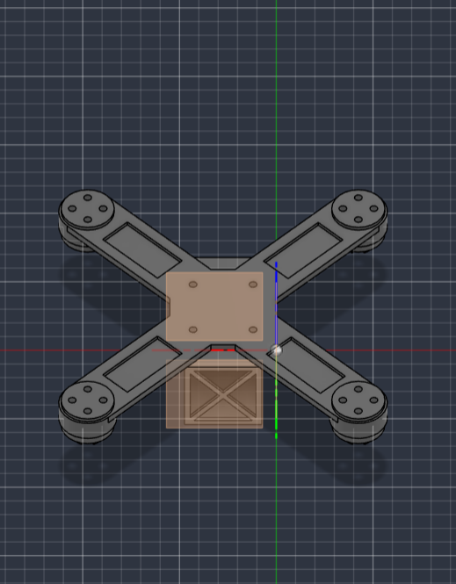
PE2 Drone
Simon Vandevelde
Tijmen De Ceuster
Notes:
Tijmen

Slide 2
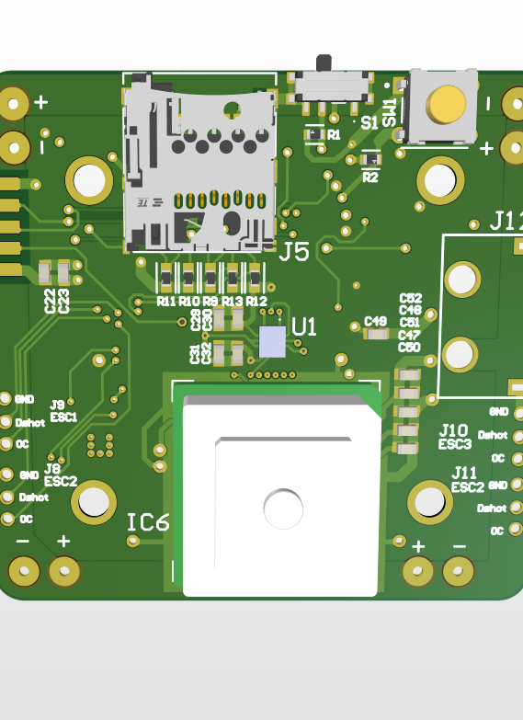
Flightmodus
Autonoom
GPS module
Magnetometer
Barometer
MicroSD-kaart
Gyroscoop
Controller
2,4 GHz- transceiver
Sensoren van autonoom
Notes:
Tijmen

Slide 3
Componenten
Autonoom
GPS module U-blox DAN-F10N
Magnetometer BMM350
Barometer BMP384
MicroSD-kaart
Gyroscoop MPU6050/BMI330
Controller
2,4 GHz- transceiver SX1280
Sensoren van autonoom
Notes:
Simon
Voor de gps is gekozen voor U-blox DAN-F10N. Deze module beschikt over een geïntegreerde antenne, waardoor geen aparte antenne en RF-ontvanger op de printplaat nodig zijn. Voor de magnetometer is de bosh BMM350 een 3 assige magnetometer met laag stroom verbruik. Voor de barometer is de BMP384 gekozen ook van bosch. Veel gebruikt in drones maar ook in wearabels door het compacte design. De tranceiver is de sx1280 het is op basis van het ExpressLRS dat draait op het LORA (long range) principe. Het is een open source protocol voornamelijk gebruikt voor fpv drones en beschikt over de mogelijkheid om informatie terug te sturen.

Slide 4
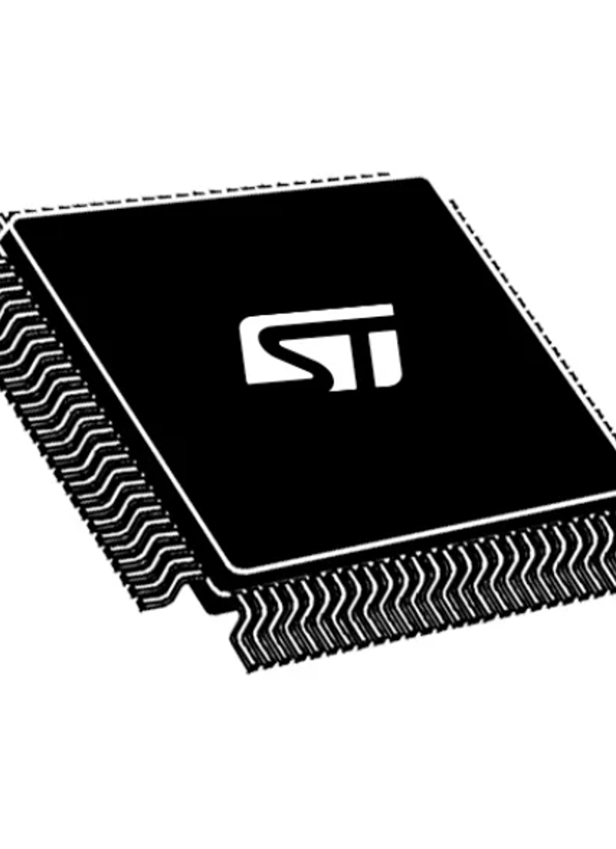
Microcontroller
STM32F745VGT6
Mogelijke varianten:
STM32F411
STM32H743
Notes:
Tijmen
Voor de verwerking van alle sensordata is gekozen voor de STM32F745VGT6. Tijdens de research zijn verschillende microcontrollers vergeleken die vaak worden toegepast in flight controllers, waaronder de lichtere STM32F411 en de krachtigere STM32H743. Uiteindelijk is de F7-variant gekozen om voldoende rekenkracht te garanderen voor de PID-regellussen en de bijhorende berekeningen. De H7 was ten eerste ontzettend duur en echt overkill voor wat wij zouden nodig hebben.
Achteraf bleek de STM32F7 ruim voldoende capaciteit te bieden voor de toepassing. Voor een toekomstige versie zou een lichtere en goedkopere chip, zoals de STM32F411, waarschijnlijk zeker hebben volstaan.

Slide 5
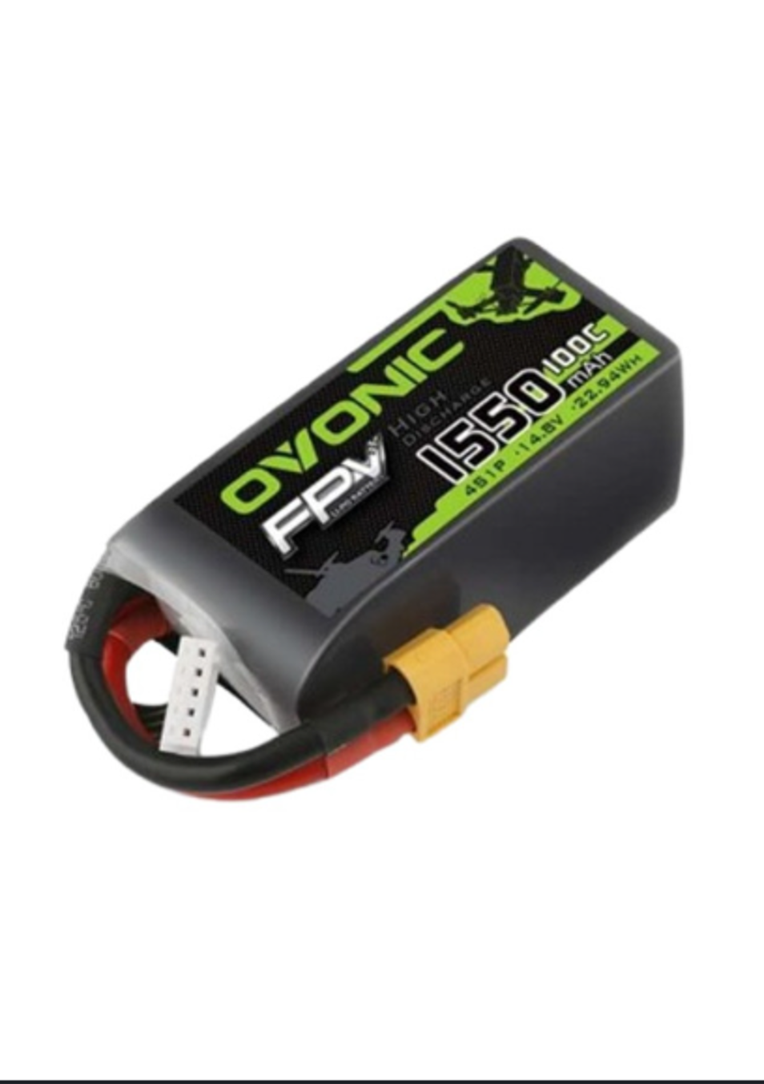
Batterij
AAD = average amp draw
AUW = all up weight
AAD = (AUW*P)/V
(v= nominale spanning)
(p=vermogen per kg) (170W/KG)
Vliegtijd +- 10 min
Geschat gewicht 623g
Reeel gewicht 500g
4s LIPO batterij
Notes:
Tijmen
Om een batterij te kiezen moesten we rekening houden met enkele parameters. Zoals de average amp draw wat staat voor het gemiddelde stroom vebruik, het all up weight en dus de massa van de drone. De nominale spanning van de batterij wat bepaald word door hoeveel s bij een lipo. Het vermogen dat nodig is per kg en de vliegtijd. Omdat we toch een beetje een oke vliegtijd wouden mikten we op 10 min en hadden we een geschat gewicht van 623g. Uiteindelijk lag dit gewicht wel iets lager. Na deze berekening kwamen we al snel uit bij een 4s LIPO batterij.

Slide 6
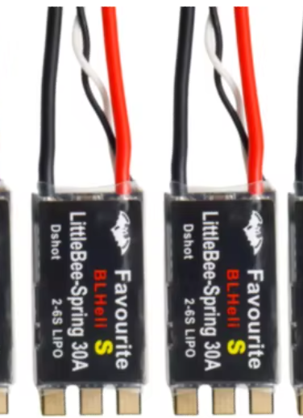
ESC
Zelf ontworpen
Interne buck
Stspin32f0a
Module
Dshot
Aliexpress
2-4s LIPO
Vreemde ontwikkeling
Notes:
Tijmen
Oorspronkelijk was het de bedoeling de esc ook zelf te ontwikkelen met een stspin32f0a die een interne buck converter heeft jammer genoeg hebben we deze niet aan de praat gekregen en is gekozen om voor deze herkansing volledig te gaan voor de flightcontroller en hebben we dus gebruik gemaakt van een moduele van aliexpress. Deze maakt gebruikt van dshot en kokmt van aliexpress. Het vreemde aan deze moduele is dat we dit op het einde van het semester de dshot code geschreven en getest hebben en dat we daar toen geen goede resultaten mee kregen. Of de propellor draaide niet consistent of het draaide heel hard of iets tussen in. We hebben dan de code omgezet naar een arduino code en dit werkte dan wel goed. We hebben het ook getest met het disco bord maar ook dit gaf geen goed resultaat. Toen we onze nieuwe print bestukte en teste werkte zonder veel aanpassing de motors wel naar behoren. Aan wat het dan juist lag dat het niet werkte is ons nog niet duidelijk maar het belangrijkste is dat dit werkt en dat is dus nu het geval.

Slide 7
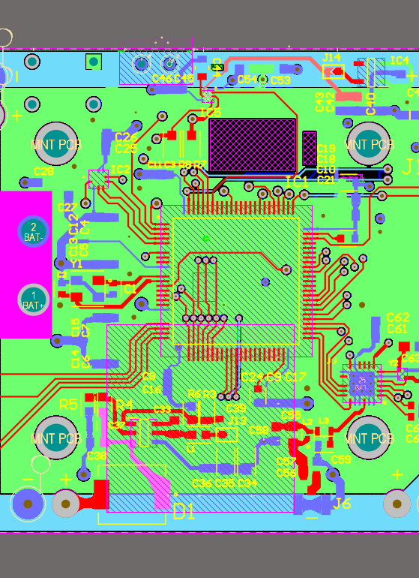
PCB
4 laags
Verschillende power planes
Compact
gewicht
Notes:
Simon
We hebben gekozen voor een 4 laags PCB. Dit had enkele redenen. De eerste en belangrijkste reden was om verschillende powerplanes te hebben er loopt namelijk heel wat stroom door de flight controller aangezien de esc’s ook gevoed worden vanop de FC. Het maakte het ook mogelijk om een compact design te maken wat voor een drone van uitermate belang is. Bij dit compact design kwam dan als extra voordeel dat het ook minder gewicht met zich mee bracht.

Slide 8
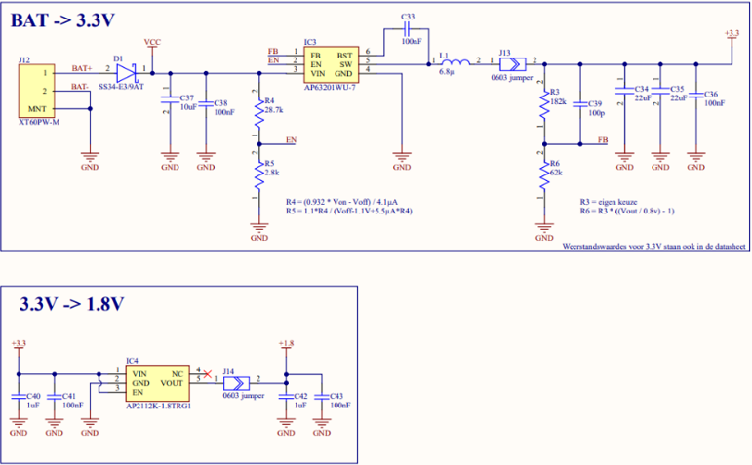
Schema
2 Traps
Bat + naar 3,3
3,3 naar 1,8
Buck converter
Ldo
Notes:
Simon
In deze dia zou ik graag verder ingaan op de power schema’s. We zien hiernaast een twee traps voeding keten. De eerste trap gaan we van de batterij spanning naar de 3.3volt voedingspanning voor het over grote deel van onze fc. De esc’s worden hier trouwens niet aan verbonden dit gebeurd via de fc maar is wel op de batterij spanning. Het eerste wat we zien na de connector is een diode, deze wordt gebruikt als polariteitsbescherming om de rest van de schakeling te beschermen tegen schade bij bijvoorbeeld foutief aansluiten van de batterij. Dan zien we de effectieve buck converter. Deze werkt doordat een interne transistor razendsnel “af” en “aan” gaat door een pwm signaal aan de gate. De energie word tussendoor opgeslagen door de spoel. Als de transistor aan staat zal de stroom lineair opbouwen over de spoel en als deze af staat zal de spoel deze plotse verandering tegen gaan door stroom terug te leveren uit zijn magnetisch veld. Dit word dan nog eens afgevlakt door een condensator waardoor er een mooie vlakke spanning van 3.3 volt ontstaat.
Voor de gps-module hebben we 1.8 volt nodig omdat de trap tussen 3.3 volt en 1.8 volt niet zo groot is gebruiken we een ldo. Deze zet via een transistor en een feedback loop een vaste 1.8 volt op de uitgang het overige vermogen wordt via warmte weg gereguleerd. Als we dus veel vermogen nodig hebben zou dit niet rendabel zijn omdat we dan veel hitte ontwikkelen en onze batterij te rap leeg trekken.

Slide 9
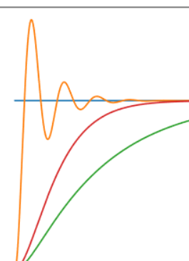
PID
3 termen (kp, ki, kd)
P-term (proportioneel)
Overshoot
I-term (integrerend)
Houd fout bij in de tijd
D-term
Snelheid dat fout veranderd
3 PID regelaars
pitch,roll,yaw
Eventueel hoogte (4de)
Notes:
Tijmen
De stabilisatie van onze drone gebeurt met behulp van een PID controller. Oorspronkelijk hadden we 4 loops. De 3 voor de hand liggende zoals de pitch, yaw en roll van de drone dit doen we met de IMU op de drone aanwezig. We hadden er ook nog 1 voorzien voor de hoogte zeker voor het autonoom te laten vliegen is dit zeer handig en bijna essentieel, echter werkt onze barometer niet dus momenteel is deze loop nog niet in gebruik.
Het principe van een PID-regelaar is dat op elk moment een fout (error) wordt berekend als het verschil tussen de gewenste waarde (setpoint) en de werkelijk gemeten waarde. Deze wordt dan via 3 verschillende kanalen bepaald.
P-term (Proportioneel): reageert onmiddellijk en proportioneel op de huidige fout. Een grote afwijking levert een grote correctie op, een kleine afwijking een kleine correctie. De P-term zorgt voor de basisreactiesnelheid van de regelaar, maar kan bij een te hoge waarde leiden tot overshoot en oscillaties.
I-term (Integrerend): houdt de opbouw van de fout over tijd bij en corrigeert voor kleine, blijvende afwijkingen die de P-term alleen niet wegwerkt. Een te hoge I-term veroorzaakt echter een trage, slingerende reactie (windup).
D-term (Differentiërend): kijkt naar de snelheid waarmee de fout verandert en werkt dempend: ze remt de correctie af naarmate het setpoint wordt benaderd, wat overshoot en oscillaties helpt onderdrukken. Een te hoge D-term maakt de regelaar echter gevoelig voor sensorruis.
De som van deze drie termen, elk vermenigvuldigd met een eigen versterkingsfactor (Kp, Ki en Kd), bepaalt de uiteindelijke stuuruitgang die aan de motoren wordt doorgegeven via de mixer.
Van PID-uitgang naar motoraansturing
De uitgangswaarden van de drie PID-regelaars (voor roll, pitch en yaw) worden samen met de throttle-waarde van de controller/sd kaart doorgegeven aan de motormixer. Deze mixer verdeelt de correcties over de vier motoren. Het resultaat van deze mixer wordt uiteindelijk als DShot-frame naar de ESC's van elke motor gestuurd.

Slide 10
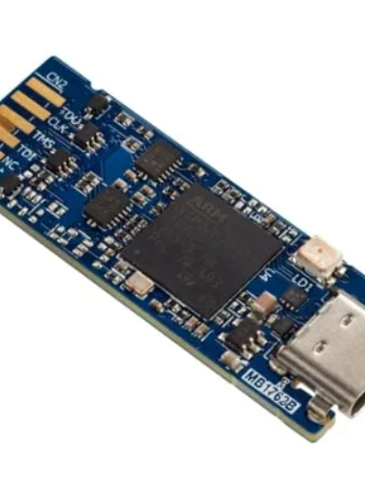
Fouten
14V-incident
TX/RX probleem
Gespiegelde ST-Link footprint
MPU6050-module
Voeding en de buck-converter
Notes:
Simon
Tijdens het handmatig injecteren van de 3,3V-testspanning is een fout gemaakt waarbij per ongeluk tweemaal 14V op de 3,3V-voedingsrail werd gezet.
De aanwezige sensoren – de BMI330, de BMM350, de BMP384 en de GPS-module – hebben een absolute maximale spanning die ver onder deze 14V ligt. Als gevolg van dit incident zijn de geïntegreerde sensoren op de printplaat onbruikbaar geworden.
Doordat we de Tx en Rx lijn hadden kortgesloten werkte onze printf niet meer. In de IOC hebben we dan RX en Tx swapping aangezet wat zorgde voorde oplossing.
Bij het ontwerpen van de footprint voor de ST-Link is de pinout gespiegeld aangebracht. Hierdoor was achteraf een extra tussenstuk nodig om de ST-Link met de STM32 te kunnen laten communiceren.
De BMI330 is jammer genoeg bij de eerder vernoemde kortsluiting kapot gegaan door de beperkte stock van deze sensor is het niet mogelijk geweest deze terug te vinden. Echter een drone kan niet zonder gyroscoop. We hebben dan de mpu6050 gebruikt echter was dit niet via spi dus hebben we een vrije i2c pinnen gevonden om onze mpu aan te verbinden
Bij het eerste testen van de printplaat bleek er geen 3,3V op het bord aanwezig te zijn. Aangezien deze spanning bijna alle sensoren en de STM32 voedt, functioneerde de print hierdoor volledig niet.
Na het testen wees uit dat dit werd veroorzaakt door een verkeerd gekozen spoel na de buck-converter. De oorspronkelijk gekozen spoel had een saturatiestroom van slechts 60 mA, terwijl de print in normaal werking al meer stroom vraagt. Om toch te kunnen testen, is de 3,3V-spanning gedurende lange tijd extern geïnjecteerd.
Bij het bestellen van een vervangende spoel is bovendien per ongeluk een metrische in plaats van een imperial 0603-behuizing besteld, waardoor in werkelijkheid een 0201-spoel werd geleverd die niet bruikbaar was. Na het bestellen van de juiste spoelen werkte de voeding naar verwachting.

Slide 11
Herexamen
Stlink probleem
Nieuwe print
GPS
…
Notes:
Simon
Om het programmeren sneller te laten gaan hadden we besloten dat ik(tijmen) op de oude print de sd kaart ging testen. De campus was nog niet open om een nieuwe print te bestukken. Simon heeft toen de stlink van robbe geleend echter toen deze werd aangesloten begonnen de motoren heel vreemd en hard te draaien. Hierna bleek er kortsluiting te zijn op de print. De stm is dan terug vervangen moeten worden en een kapotte condensator gaf ook een probleem. De kortsluiting bleef aanwezig op het bord en dus hebben we besloten om een nieuwe print te bestukken.
De nieuwe print hebben bij het openen van het school gaan bestukken op maandag na een dag bestukken konden we met de stlink geen verbinding maken. Dinsdag hebben we dan ondervonden dat onze tweede st link niet functioneerde en dat onze buck converter ook raar deed met 0,8 volt (zoals verwacht op de fb) en 1,2 volt als output. We hebben dan nieuwe st links besteld en tijdelijk de stlink van school geleend. Na ook onze connector opnieuw te maken hadden we eindelijk verbinding. De buck converter hebben woensdag na veel testen en verschillende theorieën gevonden dat deze intern gewoon stuk was want het veranderen van de buck loste het probleem op.
Jammer genoeg hebben we bij het testen de gps module beschadigd waardoor we een kortsluiting hadden op de 3v3 deze trace hebben we dan door gekrast. We hebben voor de sd kaart, gps en barometer wel alle code maar door de ontbrekende gps hebben we dit niet werkende gekregen.

Slide 12
Vragen?
Notes:
Vragen

